Slide 1
Электронная почта
И другие сервисы компьютерных сетей

Slide 2
Цель урока
сформировать знания об электронной почте, её возможностях, функционировании;
сформировать умения регистрации электронного ящика на mail, принципов передачи и получения электронных сообщений;

Slide 3
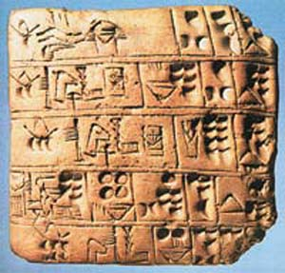
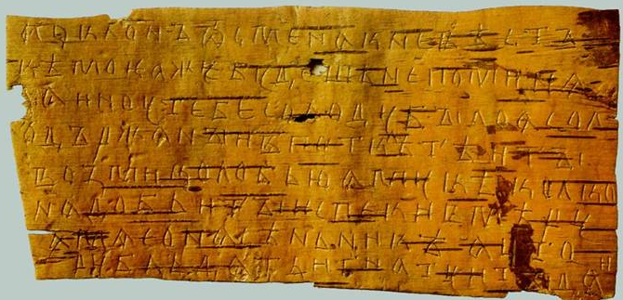
С какой целью древние люди наносили надписи на небольшие каменные плиты, писали на бересте?
С целью передачи информации

Slide 4
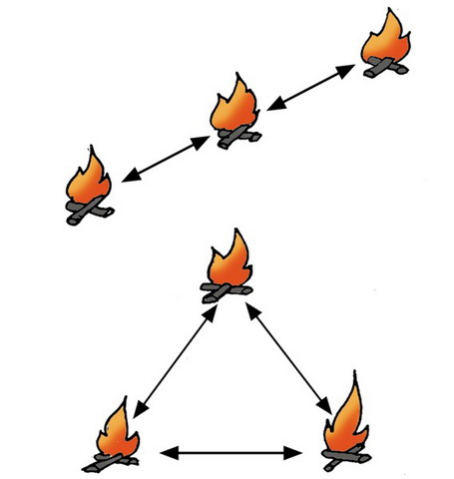
Развитие человечества невозможно представить без процесса передачи информации

Slide 5
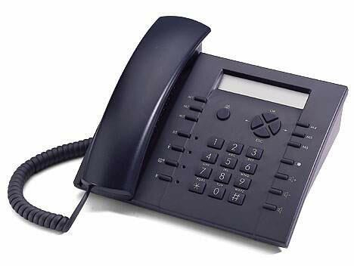
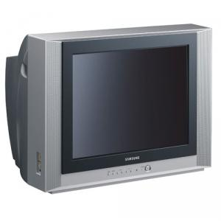
Наиболее распространённые способы и средства передачи информации

Slide 6
Электронное письмо — это файл, содержащий электронный адрес получателя и текст письма.
Электронная почта — один из самых популярных видов услуг компьютерных сетей.
Почтовый ящик – это раздел внешней памяти почтового сервера, отведенный для абонента.

Slide 7
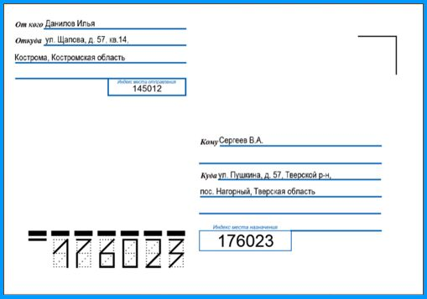
Электронный адрес
Sergeev_AV@mail.ru
Sergeev_AV – уникальное имя почтового ящика.
@ - разделительный знак. С право от @ записывают доменное имя почтового отделения

Slide 8
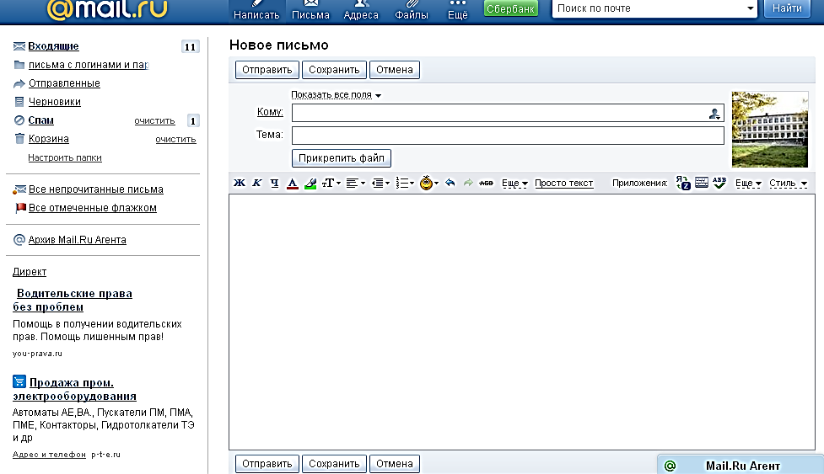
Структура электронного письма

Slide 9
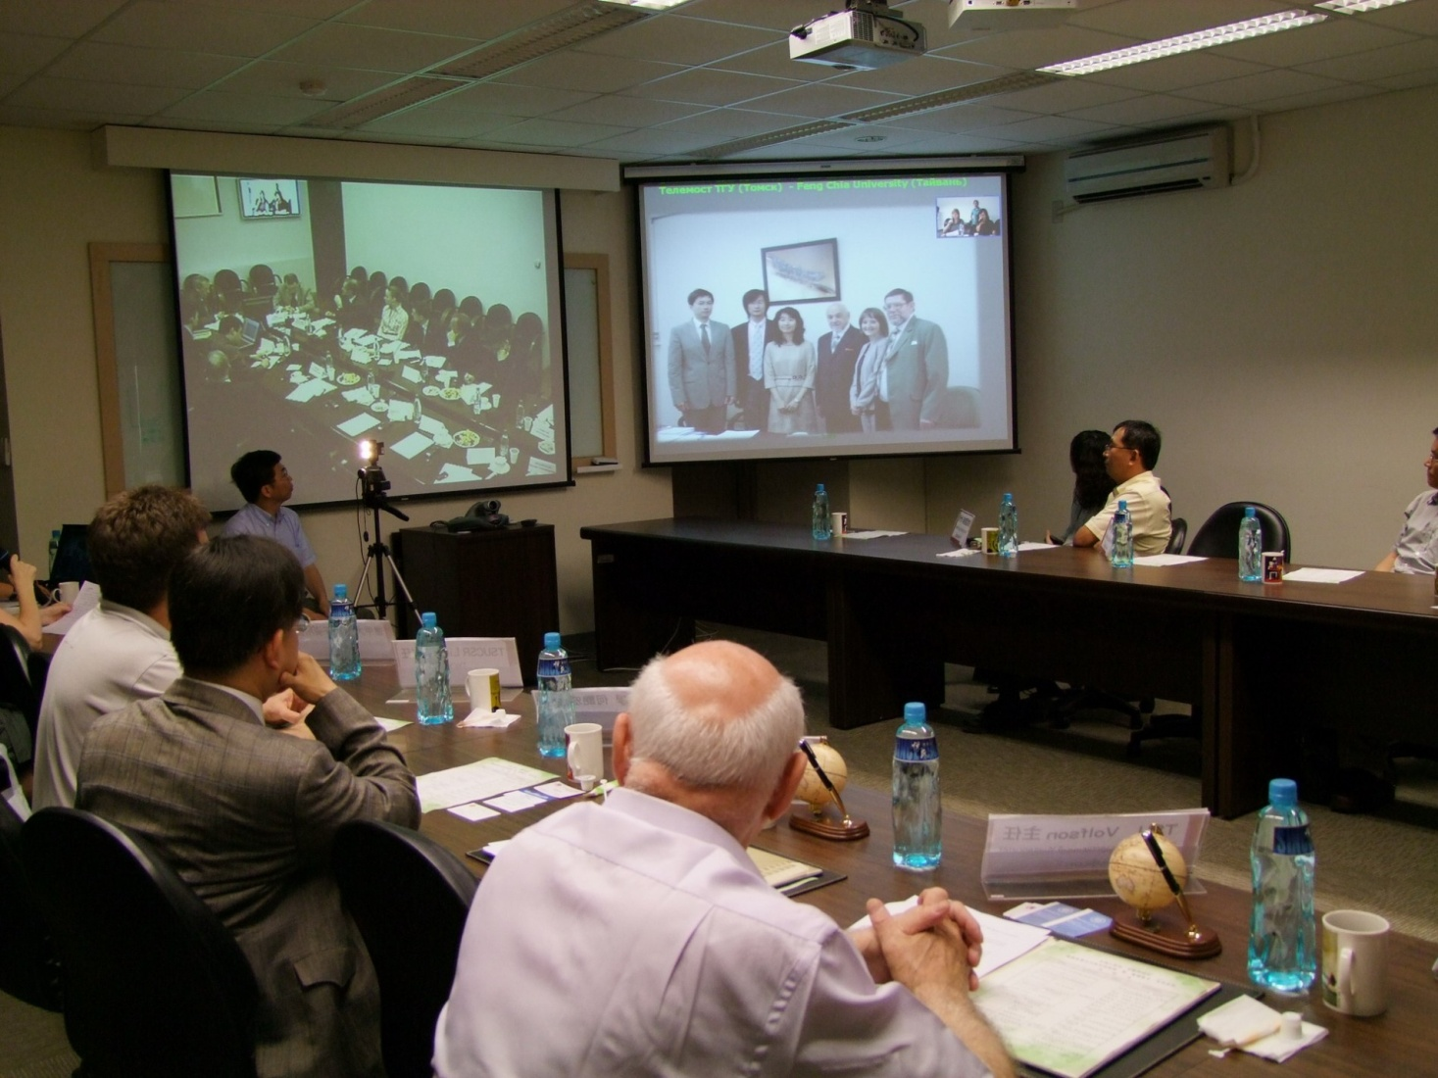
Телеконференция

